Slide 1
Componentes de una subestación eléctrica
Definición y funcionamiento.

Slide 2
Subestación eléctrica
Una subestación eléctrica es una instalación destinada a modificar y establecer los niveles de tensión de una infraestructura eléctrica, para facilitar la transmisión y distribución de la energía eléctrica. Su equipo principal es el transformador. Normalmente está dividida en secciones, por lo general 3 principales, y las demás son derivadas.
Las secciones principales son las siguientes:
Sección de medición.
Sección para las cuchillas de paso.
Sección para el interruptor.

Slide 3
Los elementos primarios que constituyen una subestación
1. Transformador.
2. Interruptor de potencia.
3. Restaurador.
4. Cuchillas fusibles.
5. Cuchillas desconectadoras y cuchillas de prueba.
6. Apartarrayos.
7. Tableros duplex de control.
8. Condensadores.
9. Transformadores de instrumento.

Slide 4
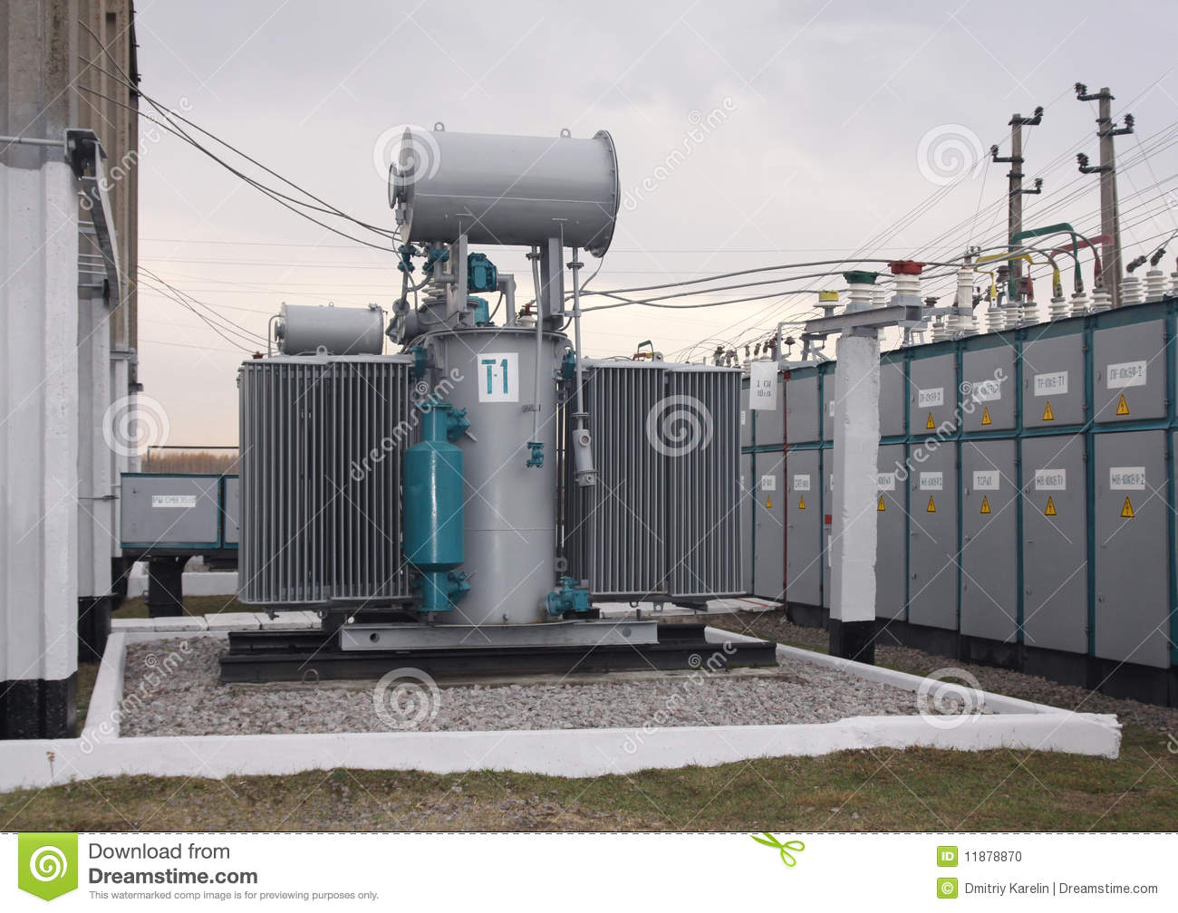
Transformadores de potencia
Un transformador es un aparato eléctrico que por inducción electromagnética transfiere energía eléctrica de uno o más circuitos, a uno o más circuitos a la misma frecuencia, usualmente aumentando o disminuyendo los valores de tensión y corriente eléctrica.

Slide 5
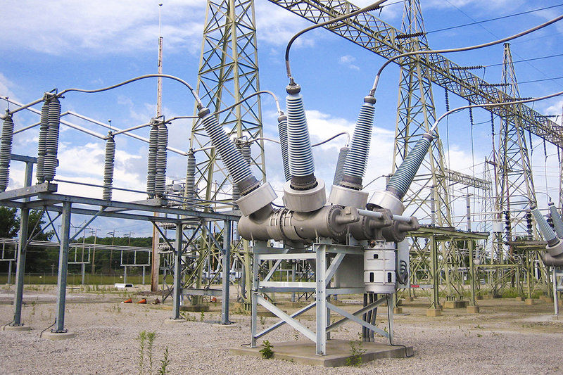
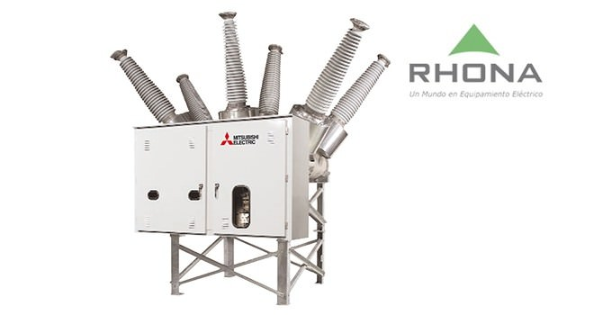
Interruptor de potencia
El interruptor de potencia es el dispositivo encargado de desconectar una carga o una parte del sistema eléctrico, tanto en condiciones de operación normal (máxima
carga o en vacío) como en condición de cortocircuito.

Slide 6
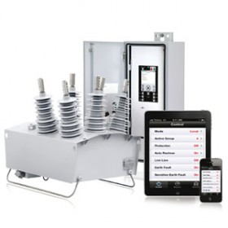
restaurador
El restaurador eléctrico es un equipo auto controlado, cuya característica principal es la de interrumpir sobre corrientes de régimen transitorio y permanente, utilizando re cierres rápidos y lentos de acuerdo con las curvas de tiempo-corriente definidas en el relevador, con la finalidad de llevar a cabo una coordinación adecuada con otros dispositivos ubicados en el mismo circuito aéreo.

Slide 7
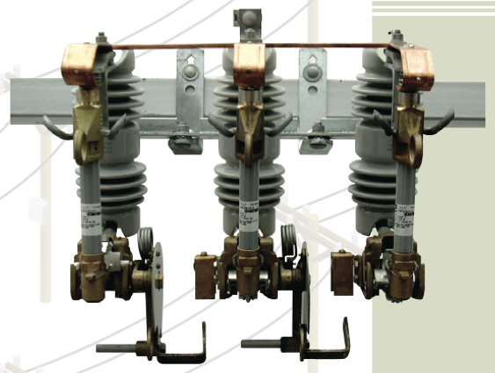
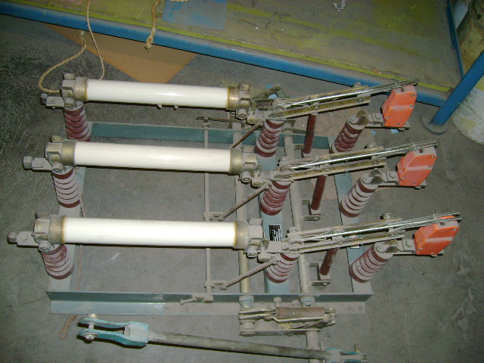
Cuchillas y fusibles
la cuchilla desconectadora es un elemento que sirve para desconectar físicamente un circuito eléctrico. Por lo general se operan sin carga, pero con algunos aditamentos se puede operar con carga, hasta ciertos límites.
La cuchilla fusible es un elemento de conexión y desconexión de circuitos eléctricos. Tiene dos funciones: como cuchilla desconectadora, para lo cual se conecta y desconecta, y como elemento de protección.

Slide 8
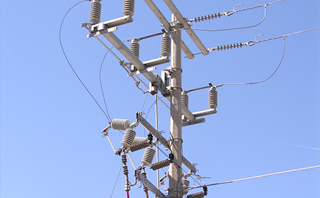
apartarayos
Las sobretensiones que se presentan en las instalaciones de un sistema pueden ser de dos tipos:
1. sobretensiones de tipo atmosférico.
2. sobretensiones por fallas en el sistema.
1.5.2 Definición y operación de apartarrayos.
El apartarrayos es un dispositivo que nos permite proteger las instalaciones contra sobretensiónes de tipo atmosférico.
Las ondas que presentan durante una descarga atmosférica viajan a la velocidad de la luz y dañan al equipo si no se tiene protegido correctamente; para la protección.
El apartarrayos, dispositivo que se encuentra conectado permanentemente en el sistema, opera cuando se presenta una sobretensión de determinada magnitud, descargando la corriente a tierra.

Slide 9
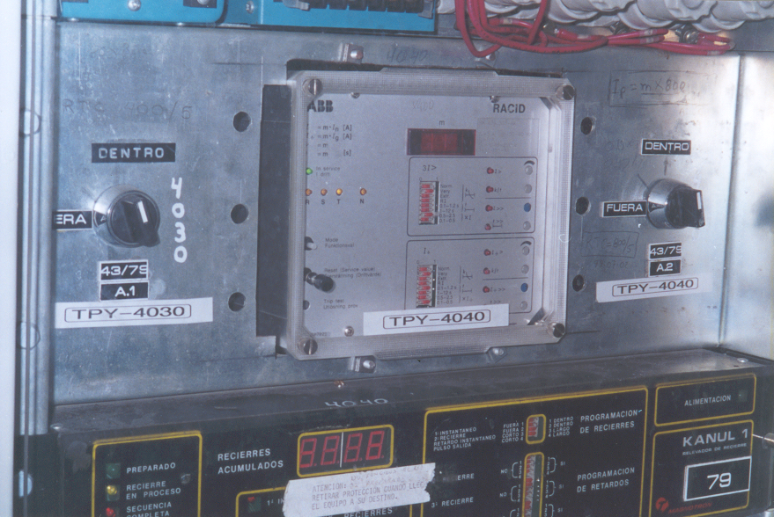
Tableros duplex de control
Generalmente se instalan los elementos en el tablero duplex:
Relevadores de protección
Cuadro de alarmas
Conmutadores de control
Conmutadores de medición
Equipos de medición
Equipo de control supervisorio
Mecanismos de control de interruptores

Slide 10
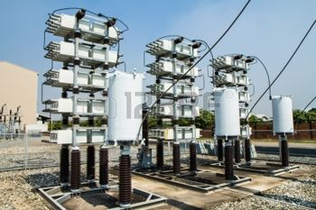
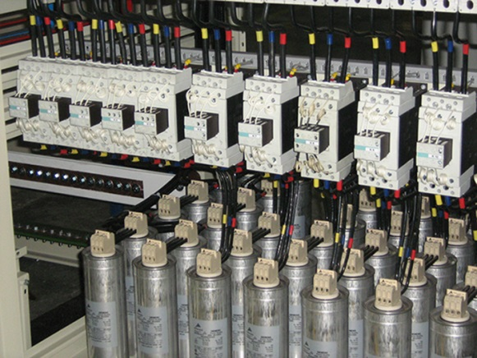
condensadores
Los capacitores IESA para aplicaciones en MT se utilizan para corregir el factor de potencia, con el fin de reducir las perdidas en las redes de distribución y/o transmisión.
Capacitores de potencia monofásicos, hasta 25 kV con/sin fusibles internos.
Bancos de capacitores para líneas de distribución, para instalación en poste o subestación, Con/sin accesorios de protección y control.
Bancos de capacitores para subestación hasta 762 kV.

Slide 11
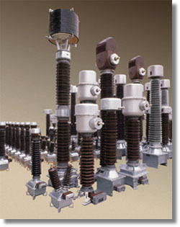
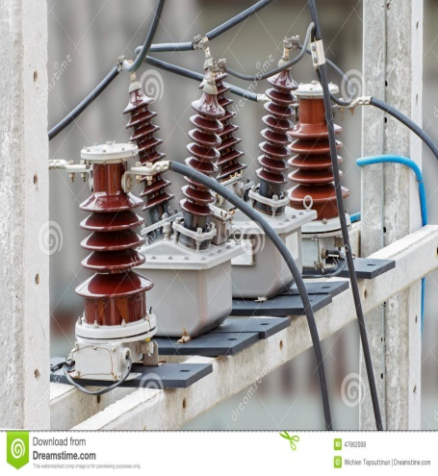
Transformadores de instrumento
Se denominan transformadores de instrumento o de medición, a los que se emplean para alimentar circuitos que tienen instrumentos de medición y/o de protección, el uso de estos trasformadores se hace necesario en las redes de alta tensión en donde se requiere reducir los valores de voltaje y de corriente a cantidades admisibles para los instrumentos, ya sea por razones de seguridad o por comodidad.

